Slide 1
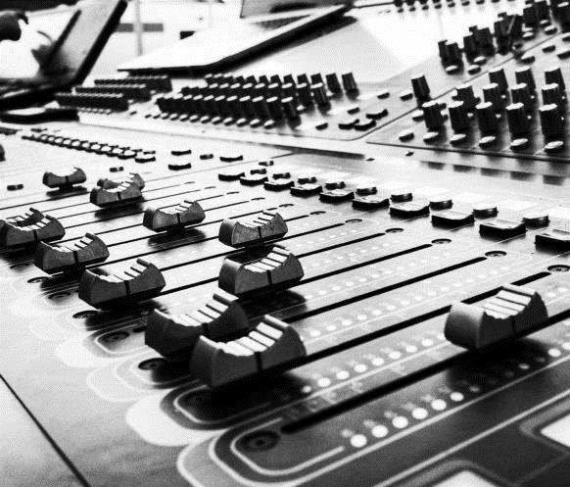
電影配樂與 它們的產地
日本篇

Slide 2
日本電影配樂發展

Slide 3
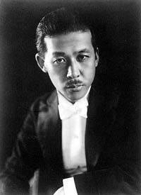
1924年，日本交響樂團的創始人山田耕筰為《靈樂堂》電影創作配樂，自此之後，日本電影開始有了配樂。

Slide 4
無聲電影時期的日本配樂一直處於摸索的階段，1930年，作曲家松平信博提出，要探詢日本化的電影音樂，將日本音樂的元素融入到配樂中，創造屬於自己的新音樂。
於是一場關乎創造「新音樂」的實踐，就這樣展開了。此一時期，伊福部昭、早坂文雄等作曲家等作曲家，對日本電影配樂的的發展起了重要作用。
黑澤明十大經典全新數位修復 《羅生門篇》

Slide 5
配樂的探索與發展一直持續到二戰以前，二戰的爆發使得日本電影、音樂等文化停滯不前，日本的作曲家們也失去了發揮自己才能的平台，如同進入發展的「冰河期」。

Slide 6
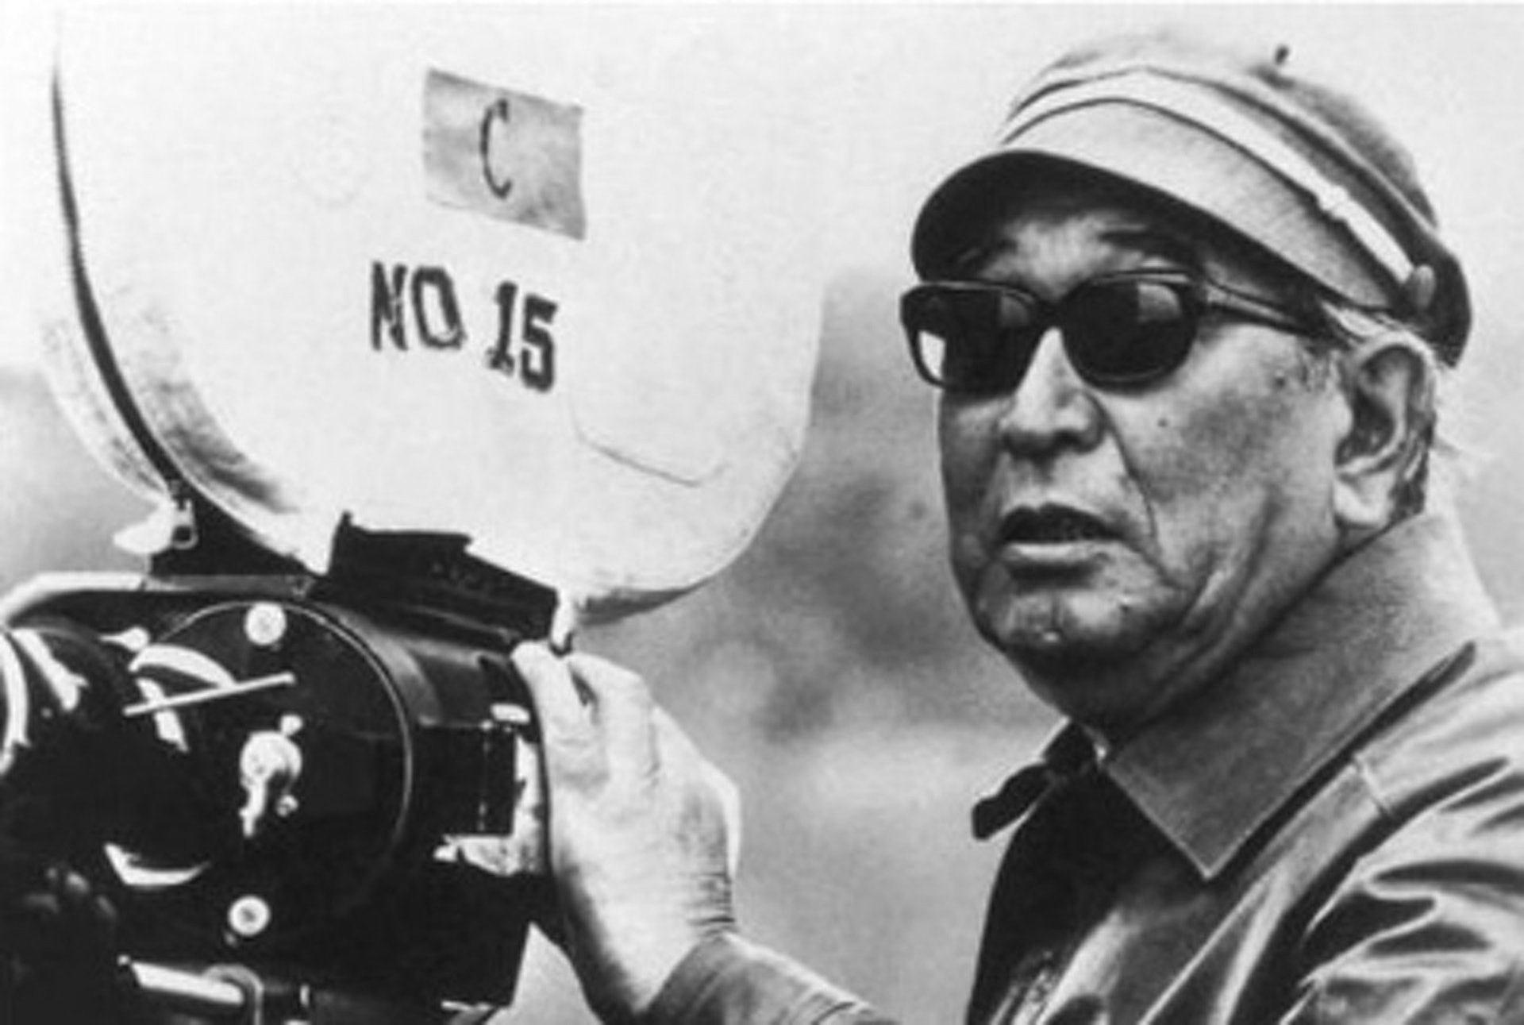
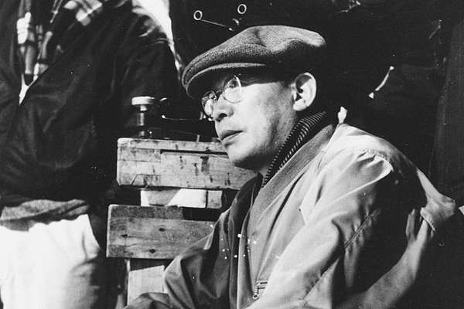
電影發展的復甦，直到1952年，日本結束了戰後七年的「文化審核監管期」，藝術家終於迎來自由創作時代。蟄伏許久的日本電影人紛紛重返舞台，國際電影節紛紛出現了黑澤明、溝口健二等日本導演的身影。
黑澤明
溝口健二

Slide 7
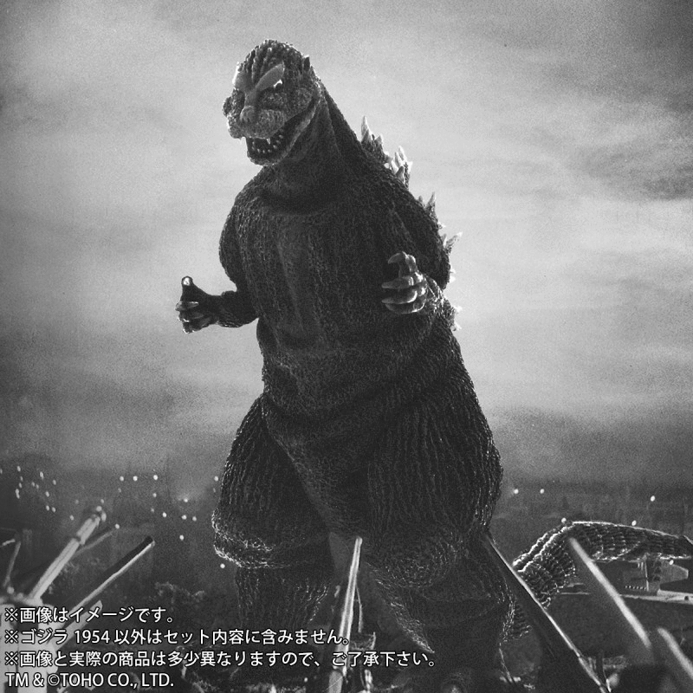
東映、東寶、松竹等電影公司，為這個時期的重要推手。自1954年電影《哥吉拉》獲得巨大成功以來，觀影人數、票房、國際獲獎俱多，日本「第二次電影黃金時代」已然到來。
1954年《哥吉拉》- Tanks Attack Godzilla

Slide 8
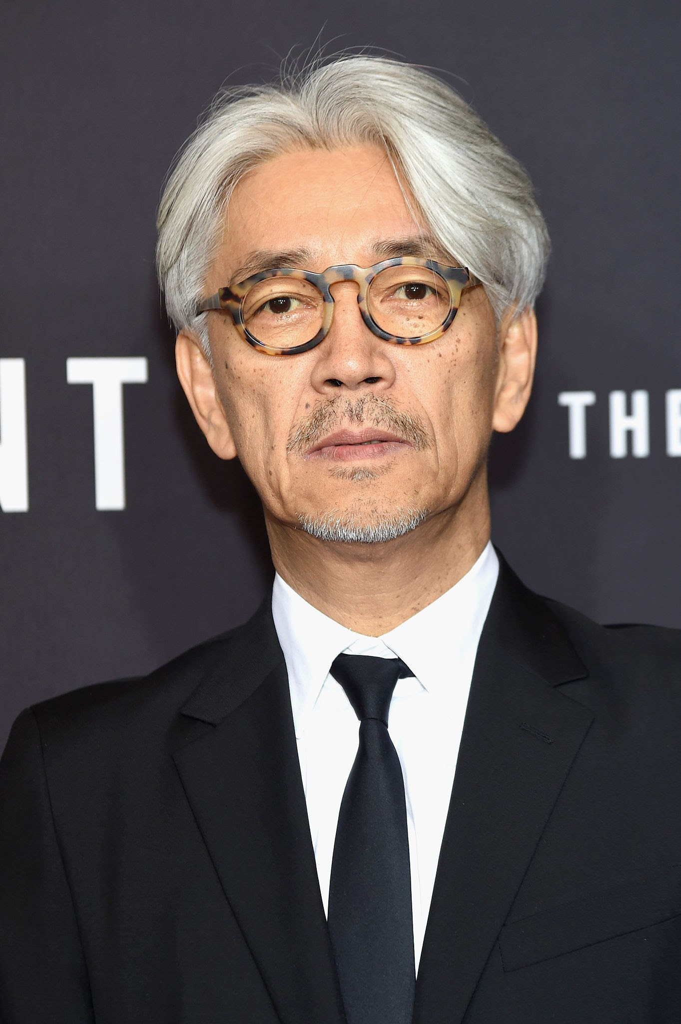
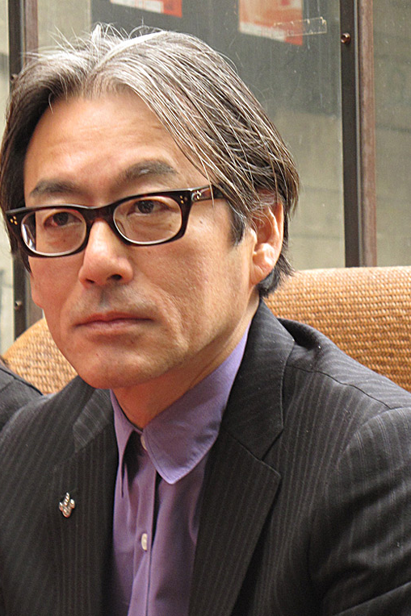
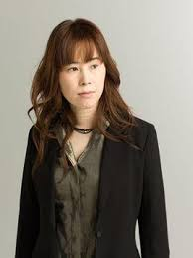
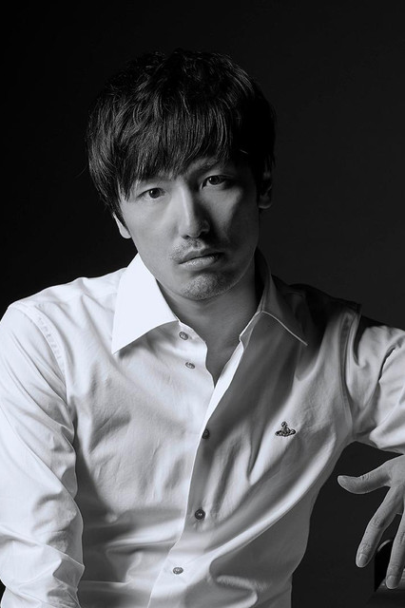
日本電影配樂家介紹

Slide 9
梶浦由記 （1965年－）
日本作曲家及編曲家，出生於日本東京都，現居於日本東京都西部。
梶浦現以製作動畫及遊戲配樂為主，她亦活躍於電視廣告界及電影界。其風格相當有辨識度，以調式特色的旋律轉折為特徵。
梶浦由記：從普通上班族蛻變為知名作曲家

Slide 10
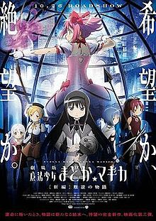
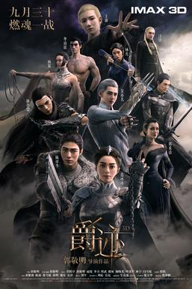
重要電影音樂作品：
《劇場版
魔法少女小圓》
《爵跡》
《鬼滅之刃劇場版
無限列車篇》

